Slide 1
数字逻辑实验
王传胜、梁倬骞

Slide 2
内
行为建模
容
观察
创新
专注
设计

Slide 3
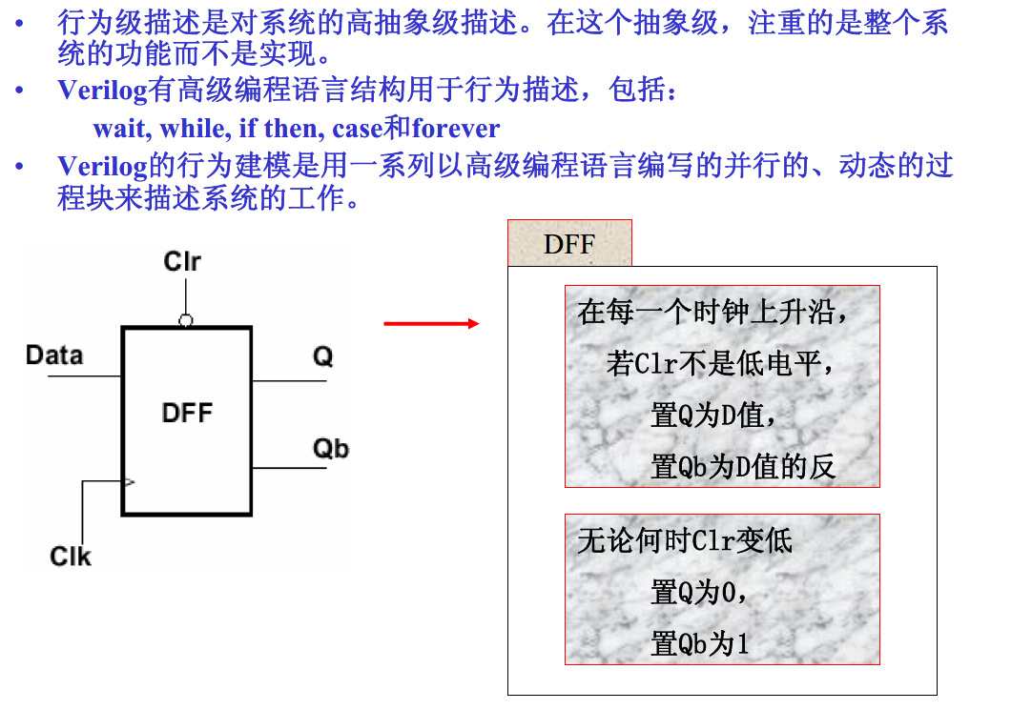
行为建模

Slide 4
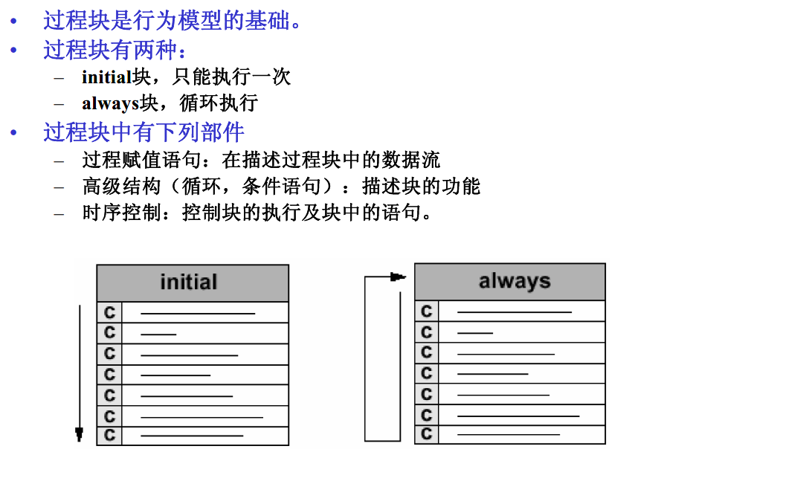
过程(procedural)块

Slide 5
过程块
与c语言不同，Verilog在本质上是并发而非顺序的。
每个initial和always语句代表一个独立的执行过程，每个执行过程从仿真时间0开始执行.
这两种语句都不能嵌套使用。

Slide 6
initial语句
一个模块中可以包含若干个initial块。
每个块都是独立的。
如果在块内包含多条initial语句，那么就必须通过关键字begin和end，将他们组合成为一个块语句。

Slide 7
initial
initial语句一般用于初始化、信号监视、生成仿真波形等目的
initial a=1’b1;
initial #100 $finish;
initial
begin
a=1’b1;
b=1’b0;
end

Slide 8
always语句
always语句，包括的所有行为语句构成了一个always语句块.
该语句块，从仿真0时刻开始顺序执行其中的行为语句，在最后一条执行完后，再次开始执行其中的第1条语句，如此循环往复，直至整个仿真结束。
从硬件设计的角度来看，它真实的反应了硬件电路在通电以后连续的反复执行的特点。这种执行停止的原因只能是断电（$finish）和中断($stop)。

Slide 9
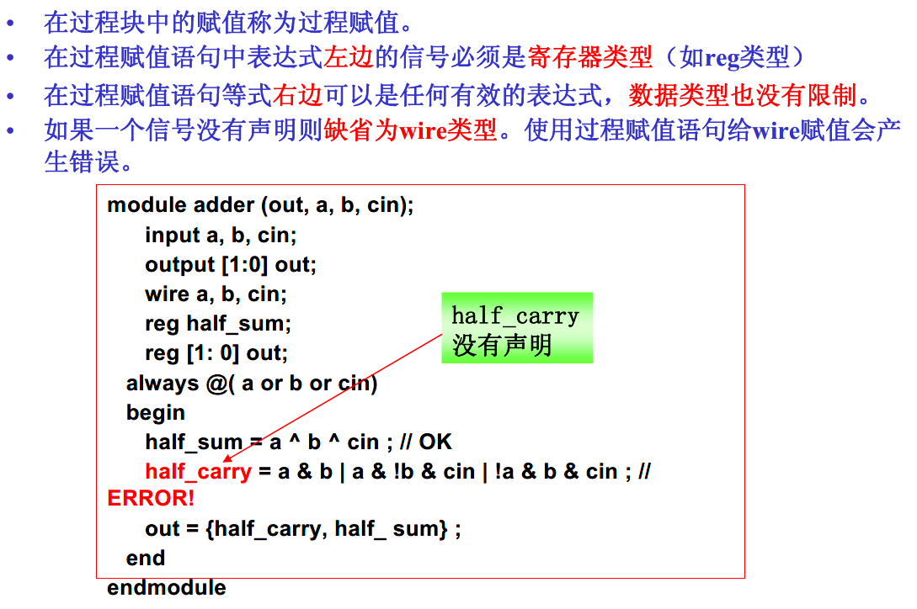
过程赋值

Slide 10
过程时序控制
在过程块中可以说明过程时序。过程时序控制有两类：
简单延时(#delay)：延迟指定时间步后执行
边沿敏感的时序控制：@(<signal>)
–在信号发生翻转后执行。
–可以说明信号有效沿是上升沿(posedge)还是下降沿(negedge)。
–可以用关键字or指定多个参数。

Slide 11
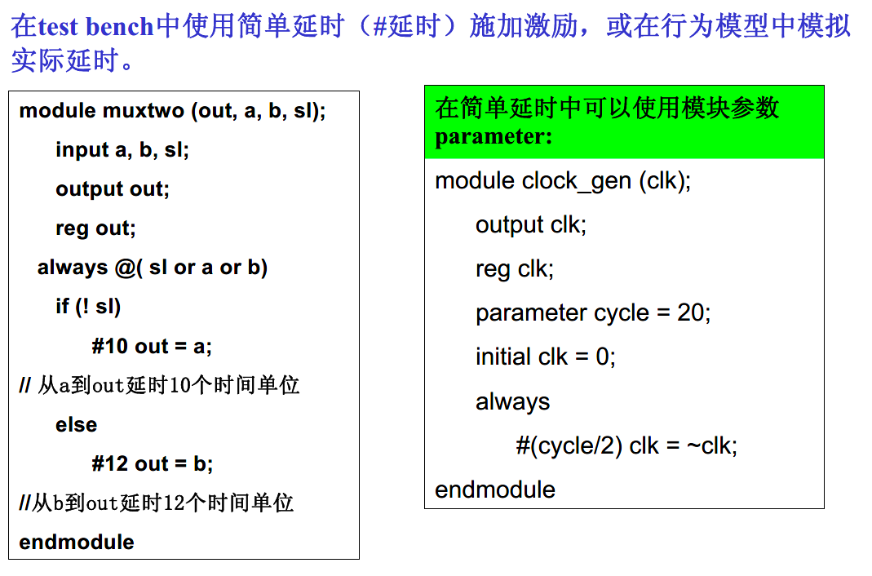
简单延时

Slide 12
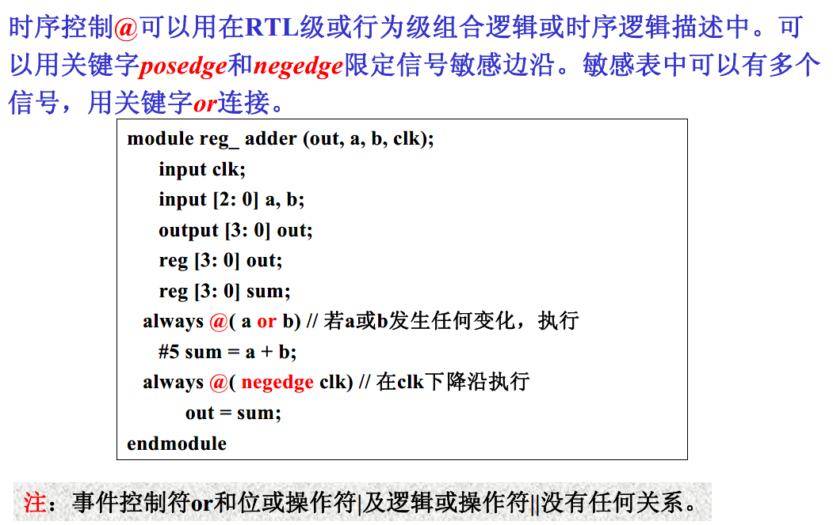
边沿敏感时序

Slide 13
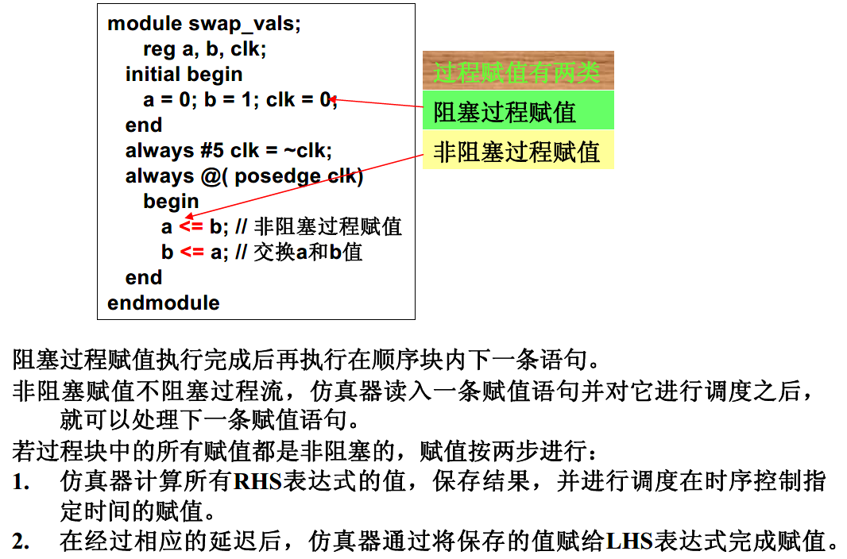
非阻塞过程赋值

Slide 14
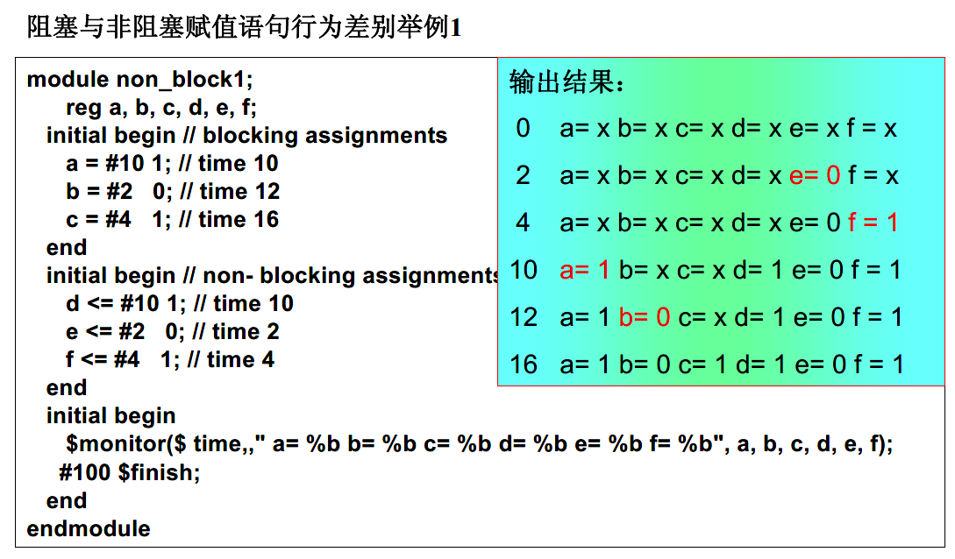
举例

Slide 15
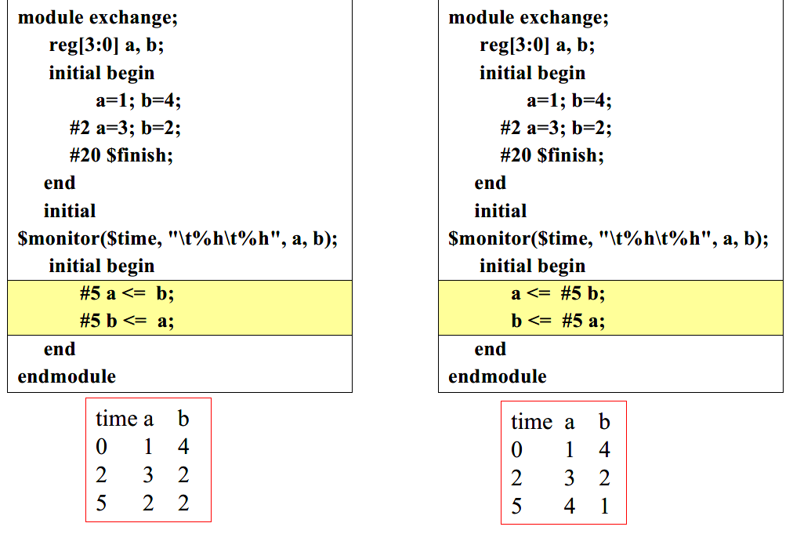
举例

Slide 16
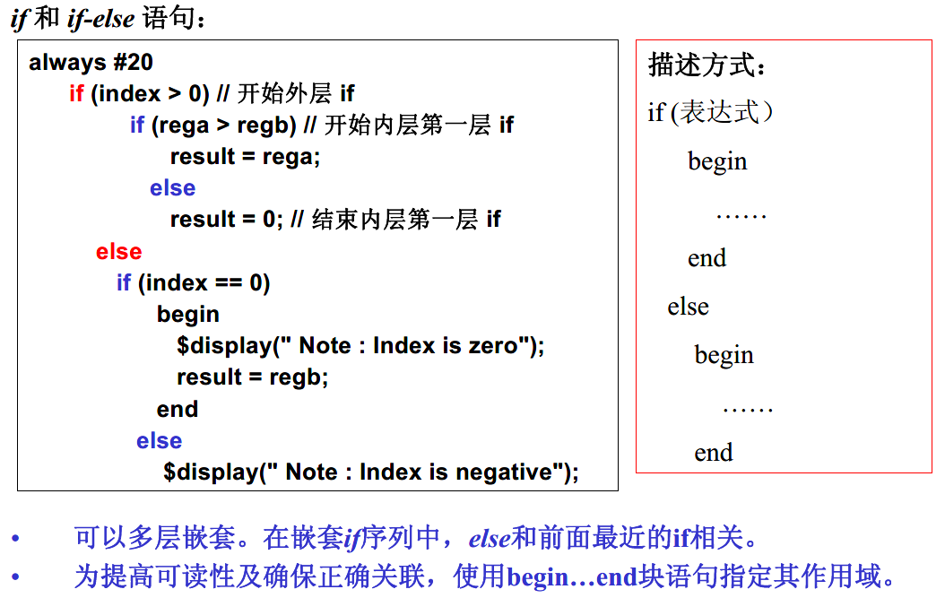
条件语句（if分支语句）

Slide 17
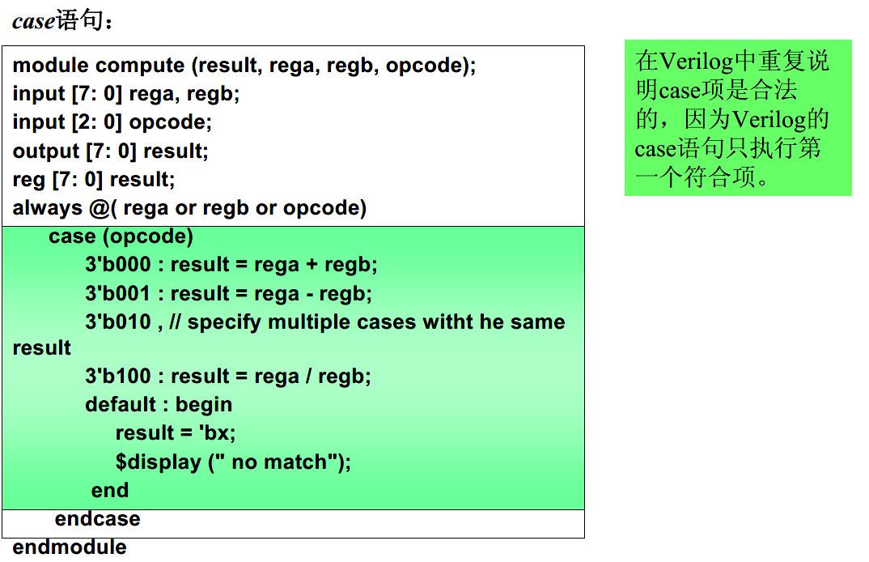
条件语句（case分支语句）

Slide 18
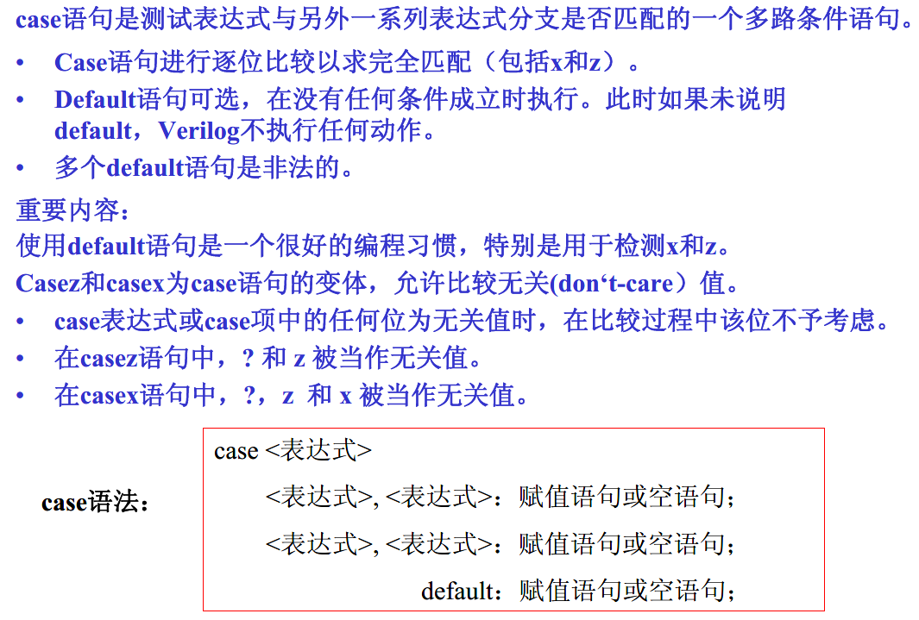
条件语句-case语句

Slide 19
循环(looping)语句
有四种循环语句：
repeat：将一块语句循环执行确定次数。repeat (次数表达式）<语句>
while：在条件表达式为真时一直循环执行while (条件表达式）<语句>
forever：重复执行直到仿真结束
forever <语句>
for：在执行过程中对变量进行计算和判断，在条件满足时执行
for(赋初值；条件表达式；计算）<语句>

Slide 20
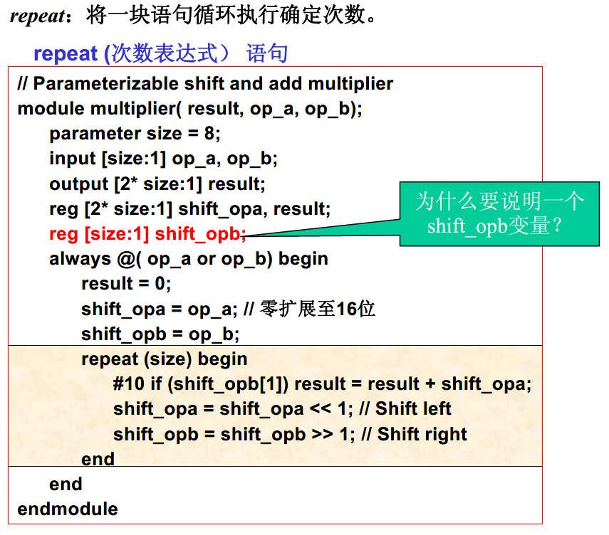
循环(looping)语句-repeat

Slide 21
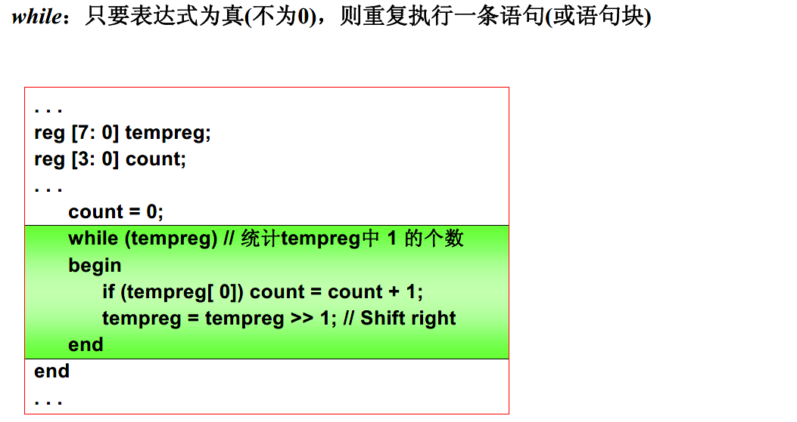
循环(looping)语句

Slide 22
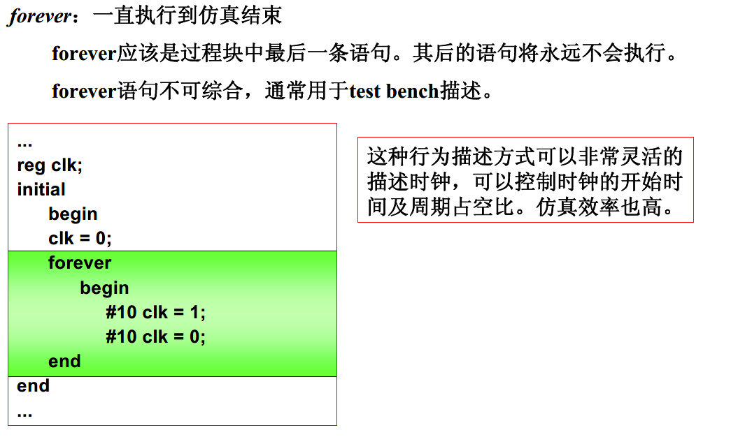
循环(looping)语句

Slide 23
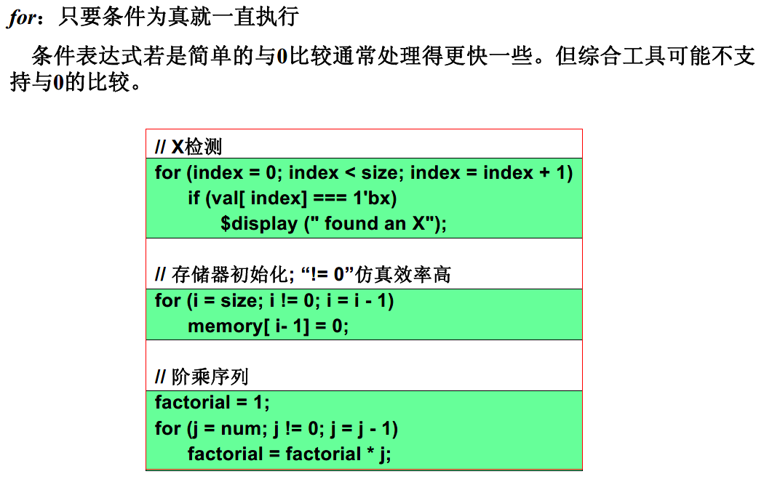
循环(looping)语句

Slide 24
